Slide 1
Programação C
Bibliotecas - (Libraries) em C
Instituto Politécnico do Cávado do Ave
Escola Superior de Tecnologia
Licenciatura em Engenharia Sistemas Informáticos

Slide 2
Programação C
Libraries ou bibliotecas em C:
Estruturar melhor o código
Reutilizar código
Facilitar manutenção de código
Controlo qualidade do código
Controlo qualidade da aplicação

Slide 3
Programação C
Libraries ou bibliotecas em C com Visual Studio:
Criar library (.lib ou .dll)
Criar INTERFACE da Library (file.h)
IMPLEMENTAR Library (file.c)
Configurar o novo projeto para usar a library
Usar a library
https://docs.microsoft.com/en-us/cpp/build/walkthrough-creating-and-using-a-dynamic-link-library-cpp?view=vs-2017
https://docs.microsoft.com/en-us/cpp/build/walkthrough-creating-and-using-a-static-library-cpp?view=msvc-160

Slide 4
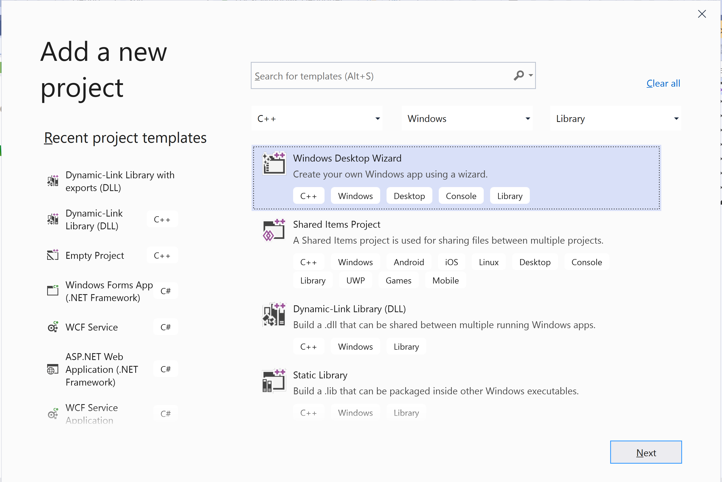
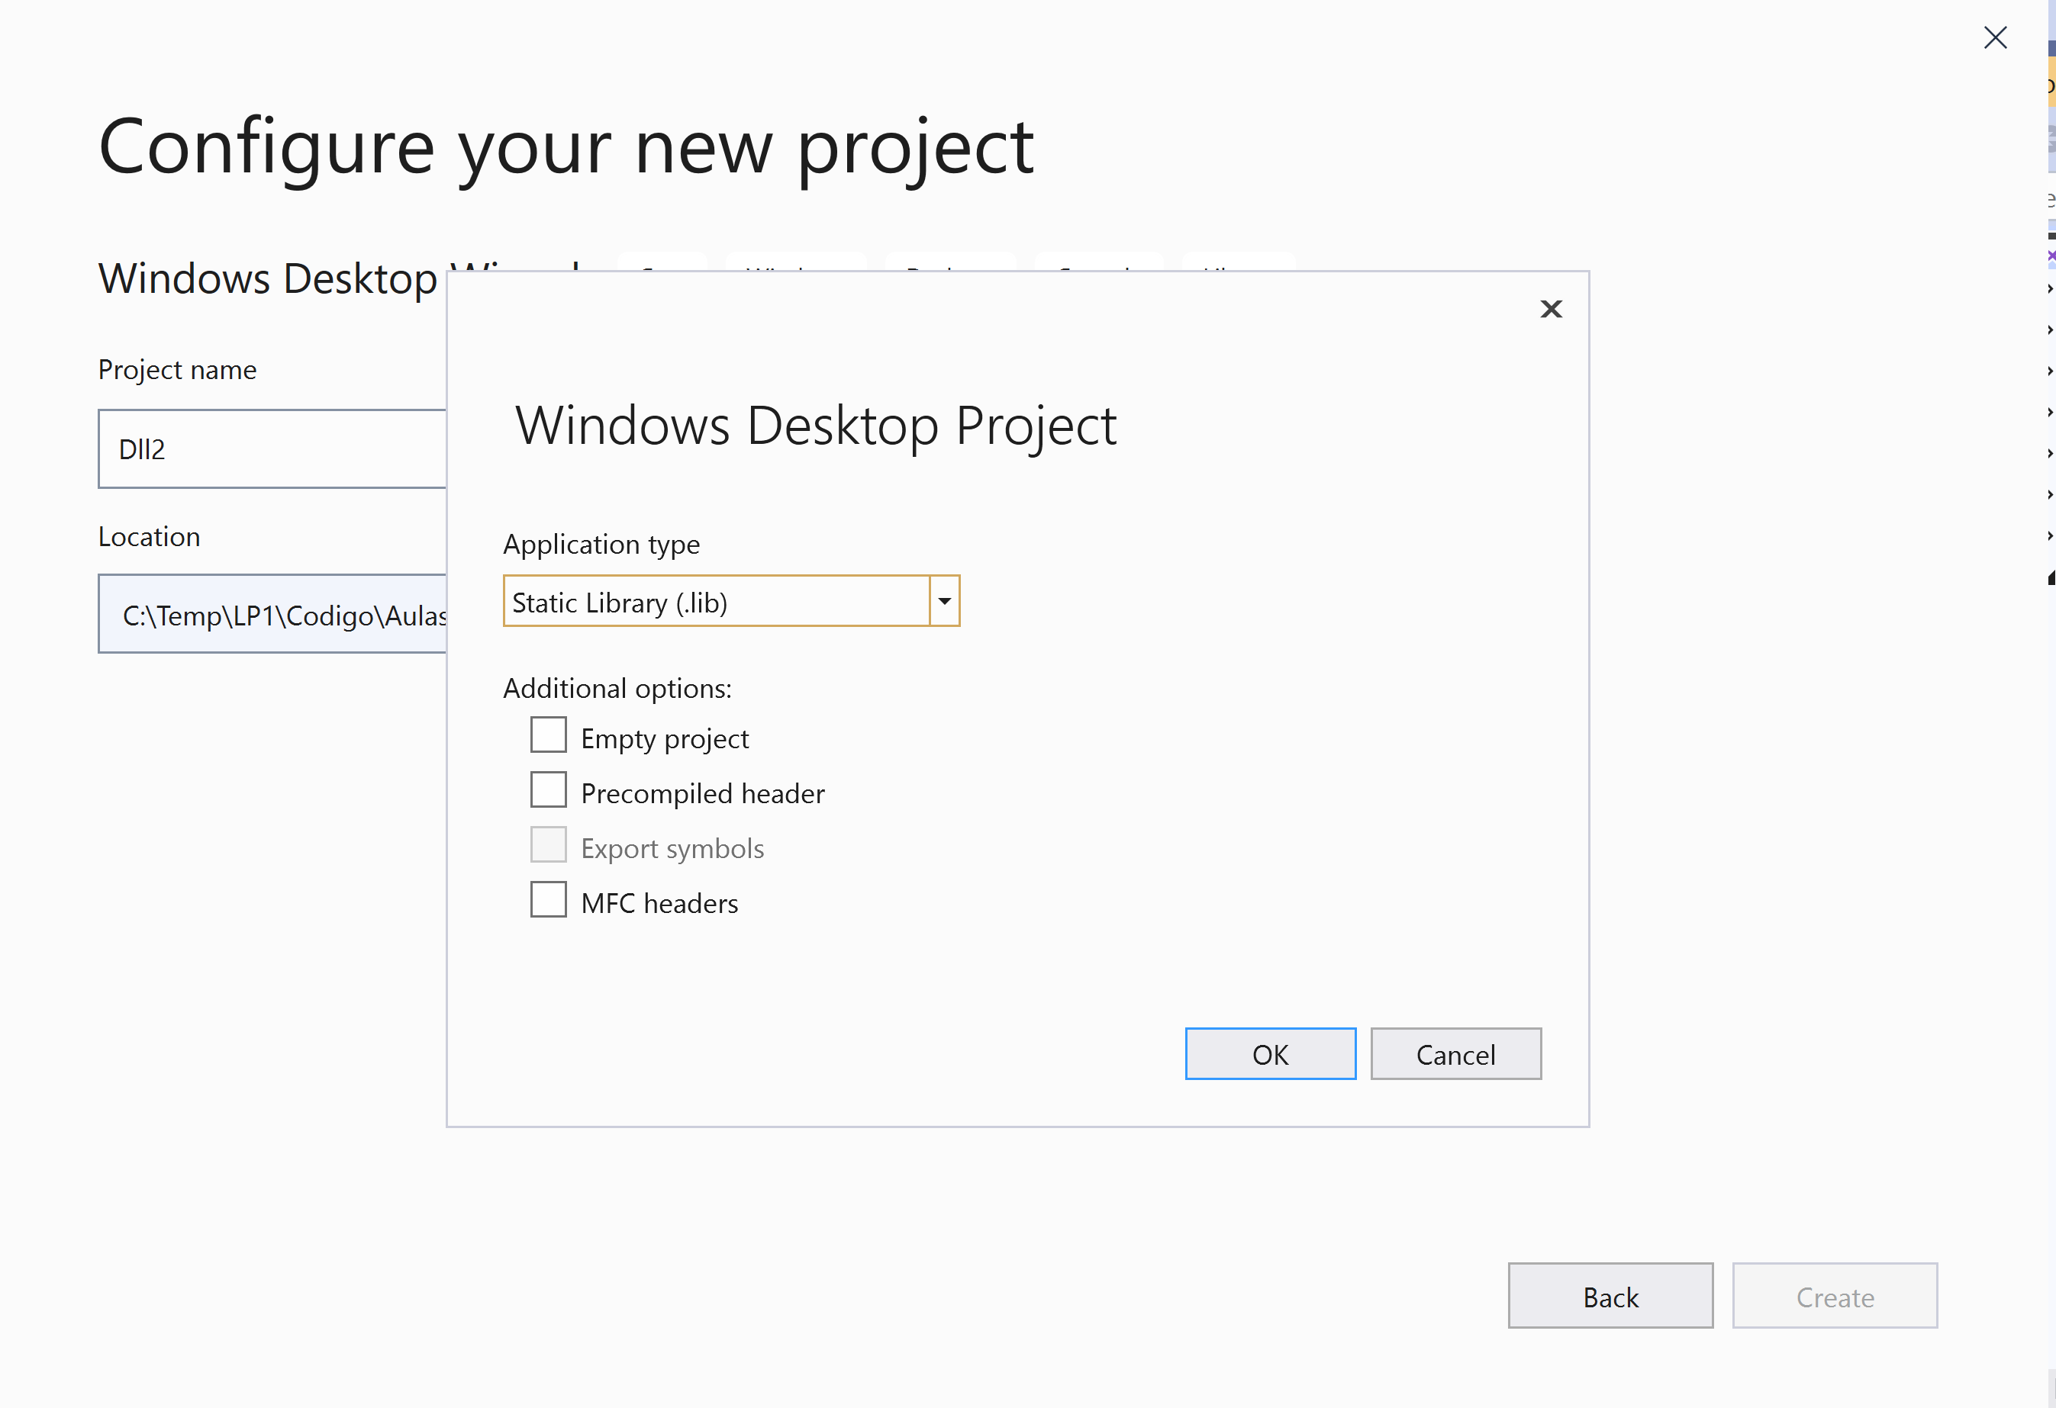
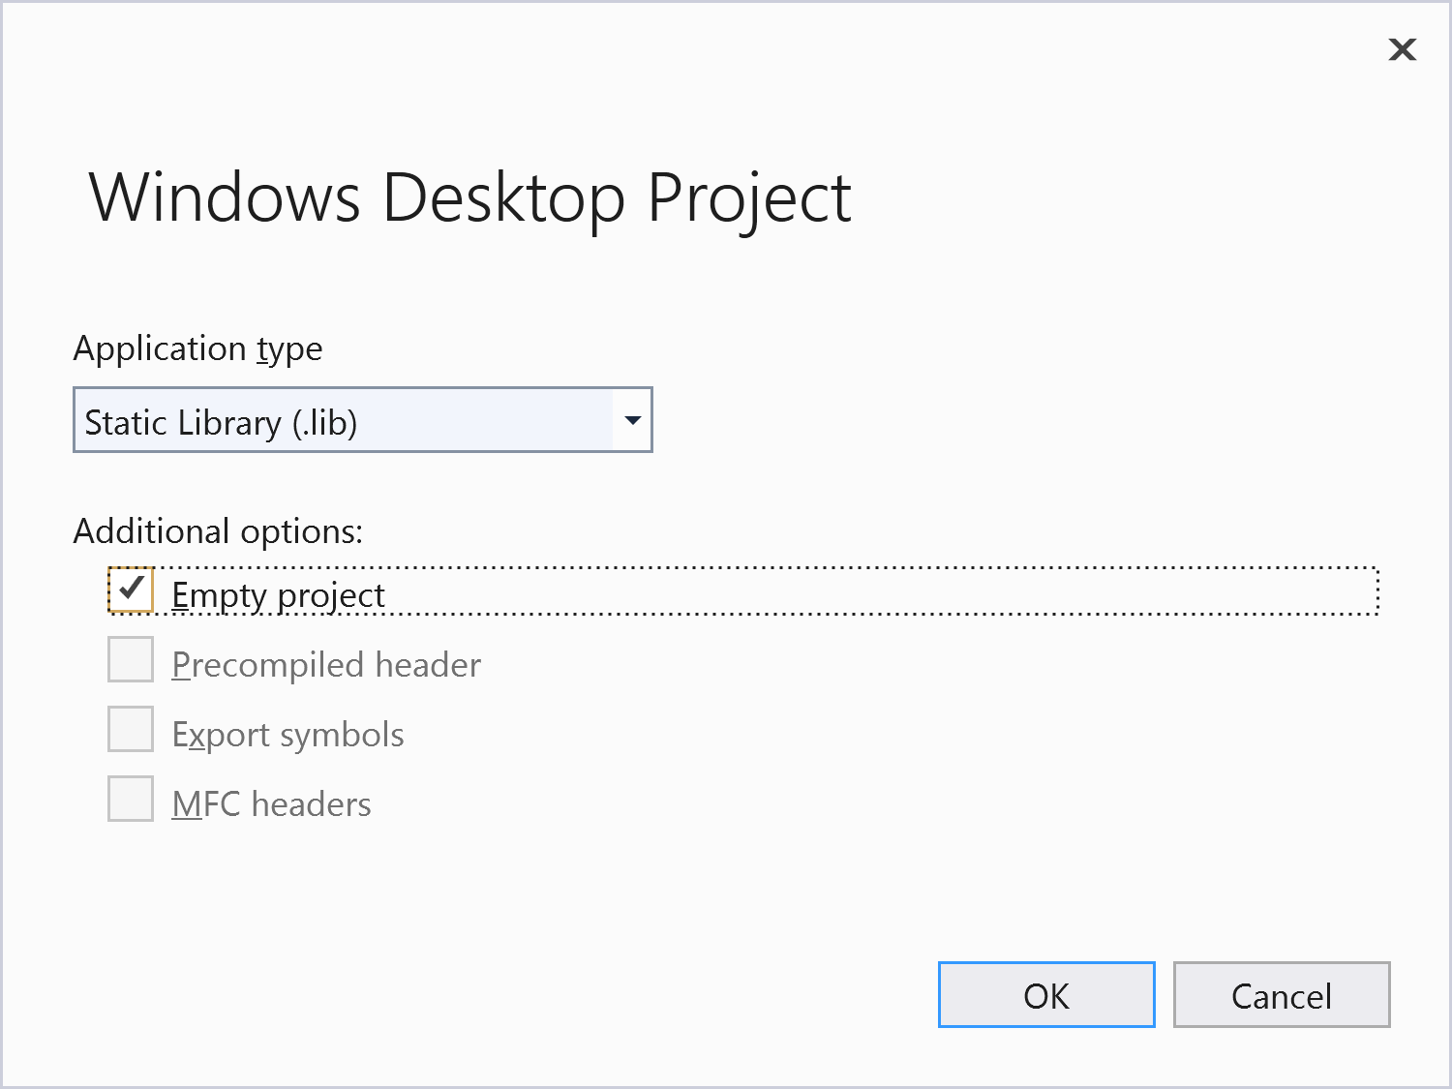
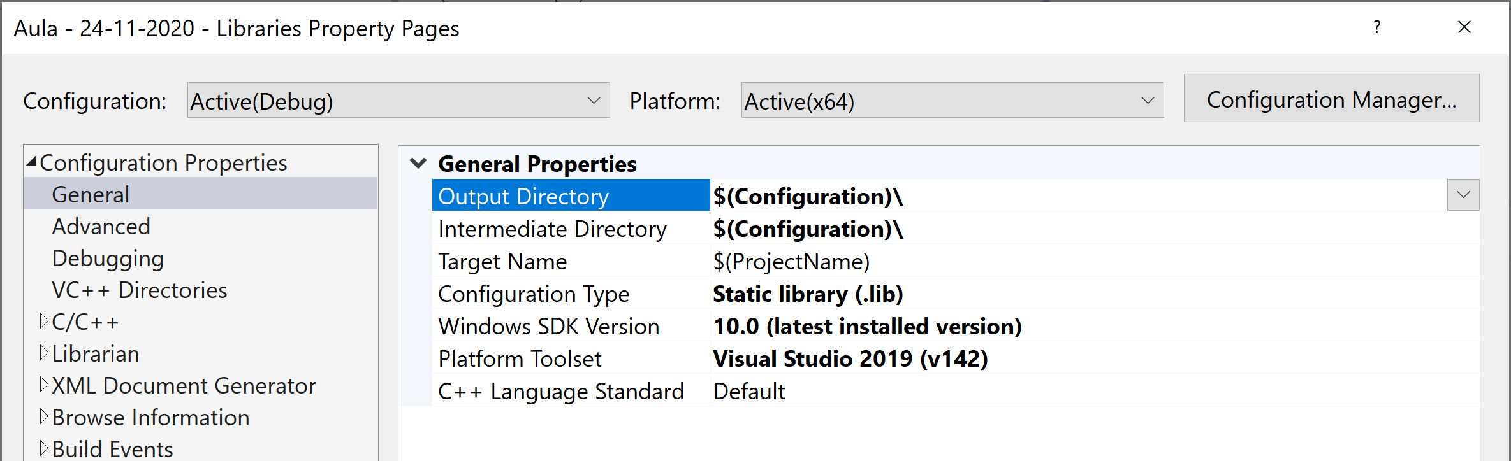
Programação C
Libraries ou bibliotecas em C com Visual Studio:
Criar lib
Criar INTERFACE da Library (file.h)
IMPLEMENTAR Library (file.c)
Configurar o novo projeto para usar a library
Usar a library
Windows Desktop Wizard

Slide 5
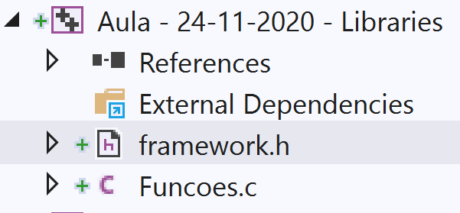
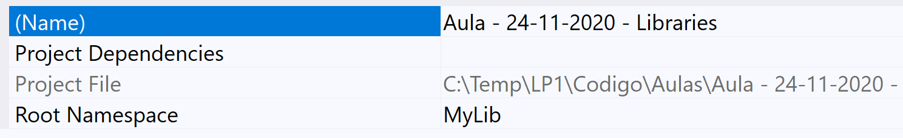
Programação C
Libraries ou bibliotecas em C com Visual Studio:
Criar lib
Criar INTERFACE da Library
Adicionar .h ao projeto
Definir protótipos das funções
IMPLEMENTAR Library
Adicionar file.c ao projeto
Implementare as funções

Slide 6
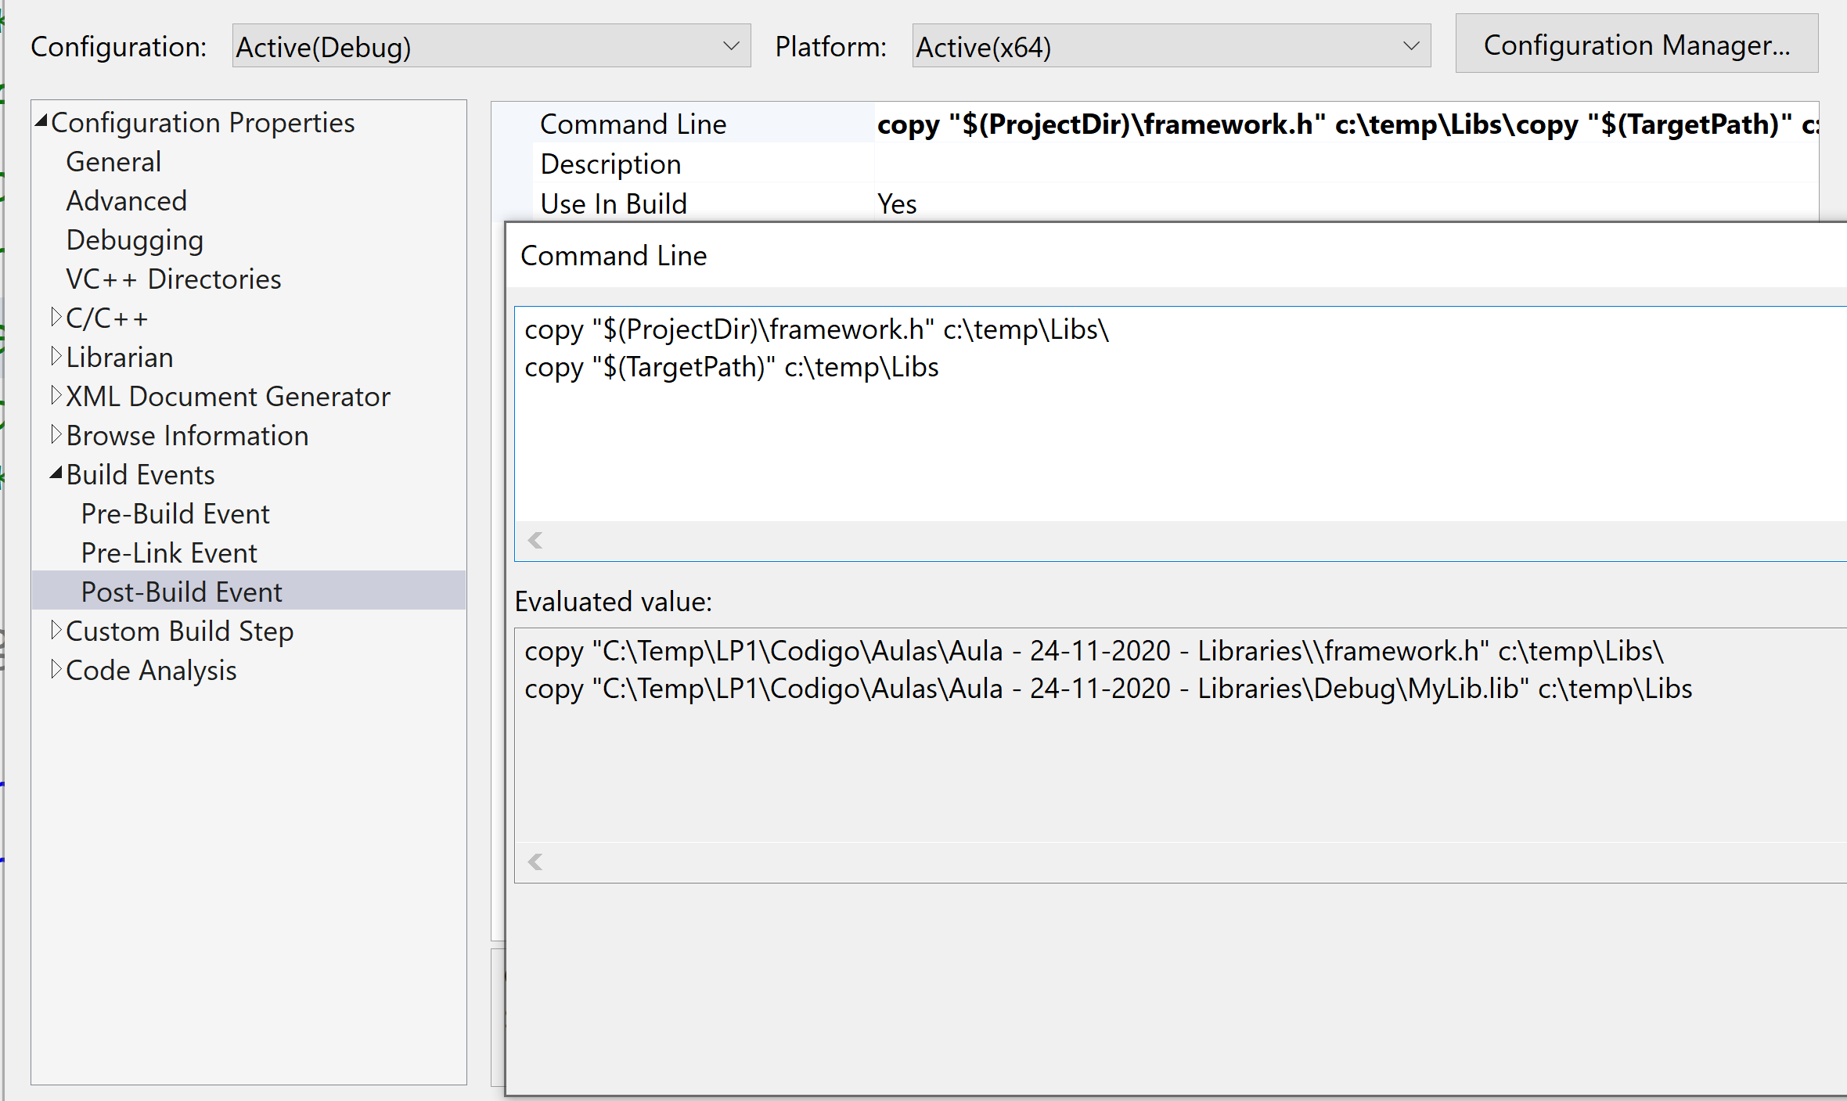
Programação C
Libraries ou bibliotecas em C com Visual Studio:
Criar lib
Criar INTERFACE da Library (file.h)
IMPLEMENTAR Library (file.c)
Configurar o novo projeto para usar a library
Usar a library
Pos-Build Event: Copiar a .lib e .h para destino

Slide 7
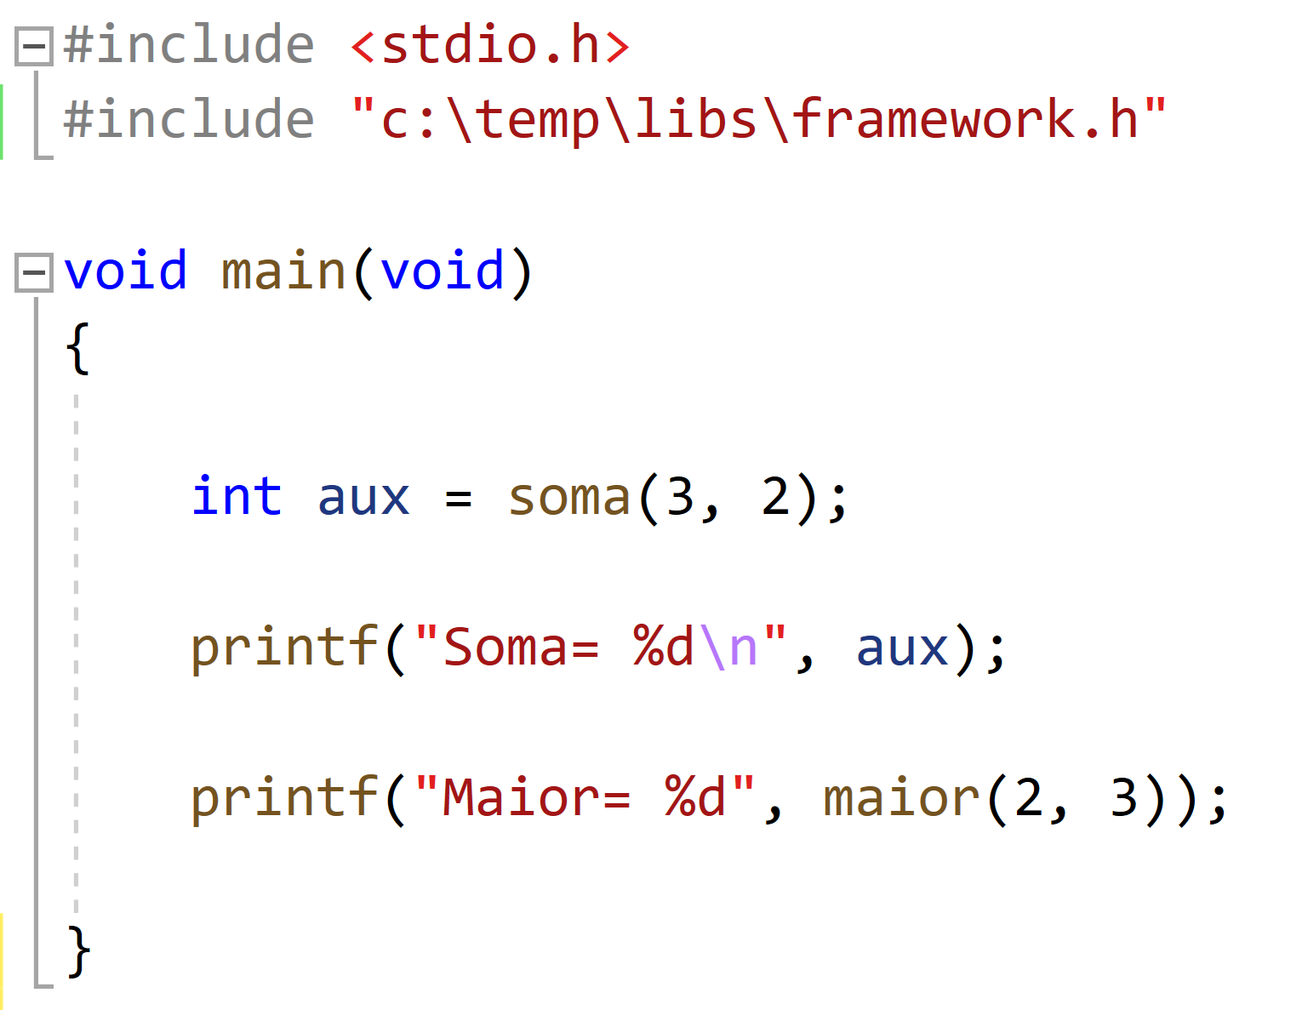
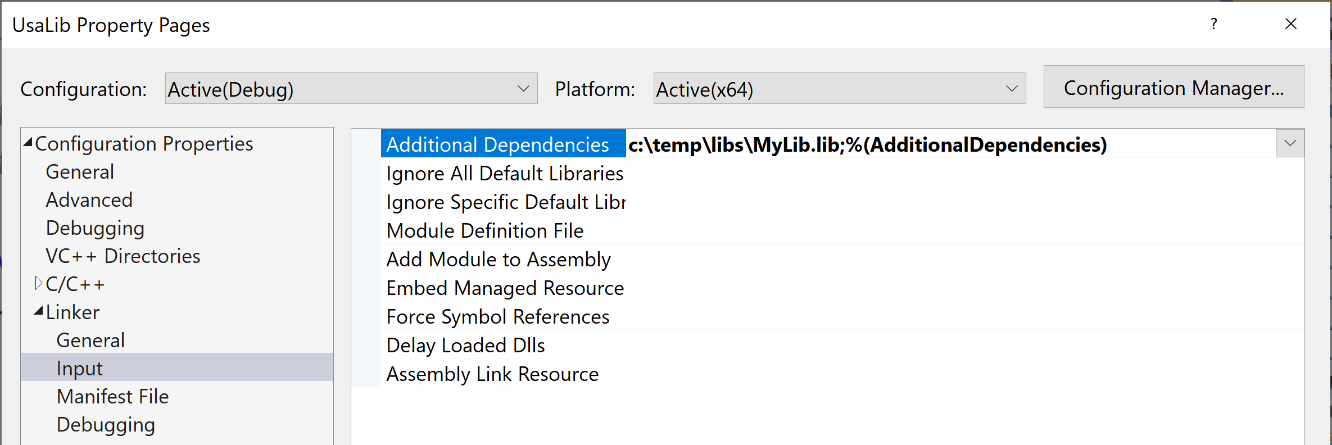
Programação C
Libraries ou bibliotecas em C com Visual Studio:
Properties → Linker → Input → Path\file.lib
#include “Path\file.h”
Criar lib
Criar INTERFACE da Library (file.h)
IMPLEMENTAR Library (file.c)
Configurar o novo projeto para usar a library
Usar a library

Slide 8
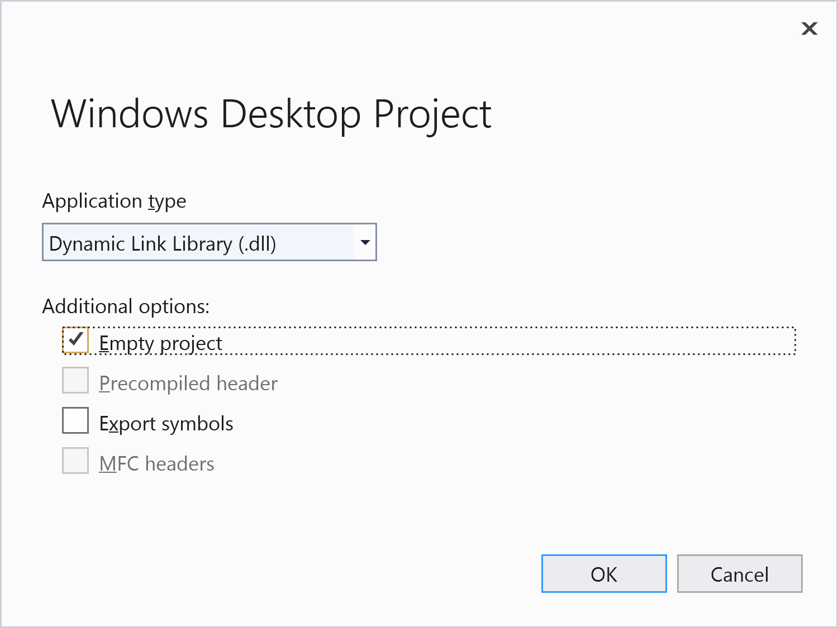
Programação C
Bibliotecas Dinâmicas (DLL) em C com Visual Studio:
Criar dll
Criar INTERFACE da Library (file.h)
IMPLEMENTAR Library (file.c)
Configurar o novo projeto para usar a library
Usar a library

Slide 9
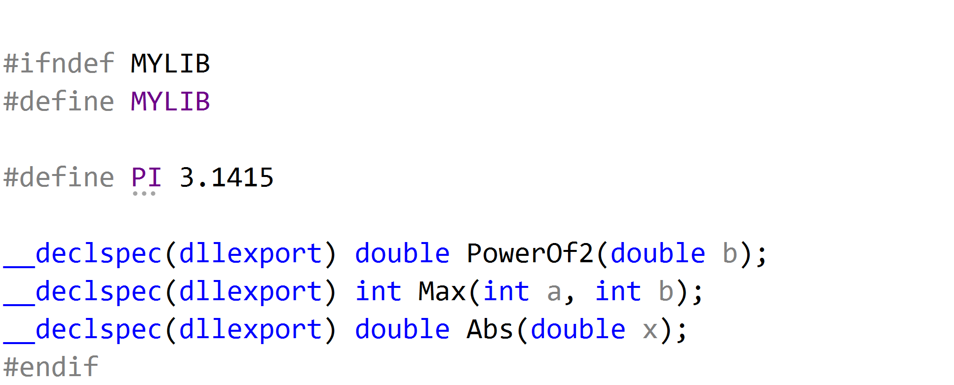
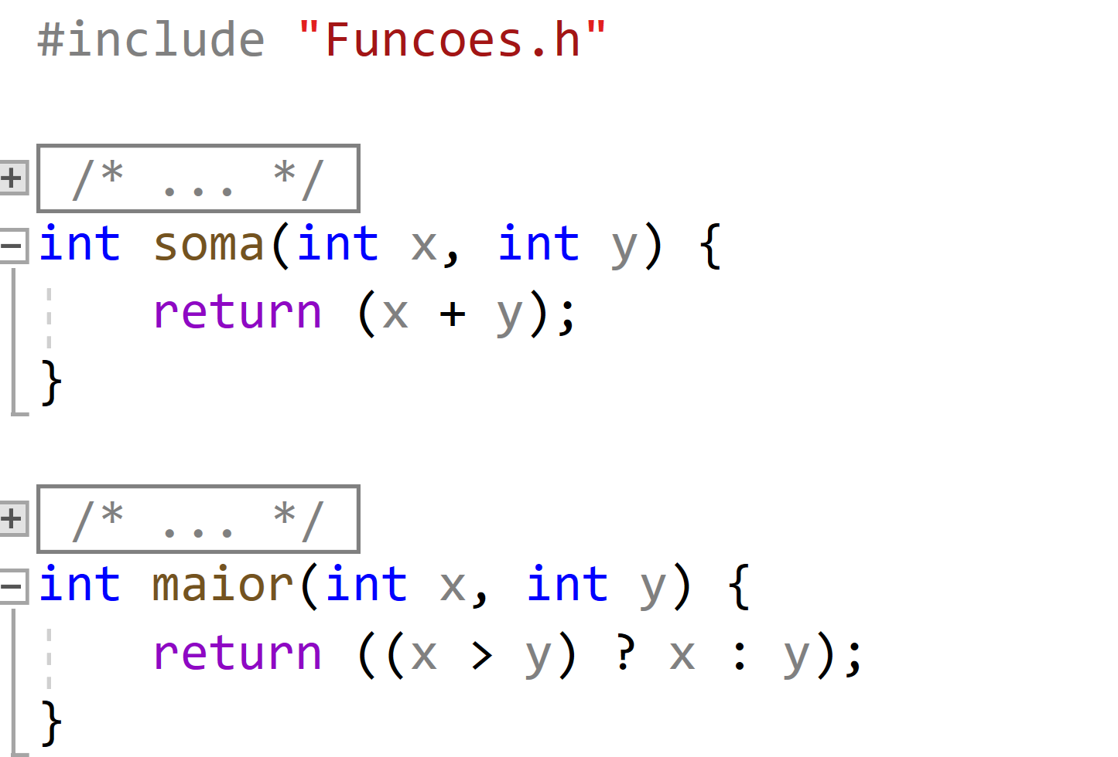
Programação C
Bibliotecas Dinâmicas (DLL) em C com Visual Studio:
Criar dll
Criar INTERFACE da Library (file.h)
IMPLEMENTAR Library (file.c)
incluir file.h
Configurar o novo projeto para usar a library
Usar a library

Slide 10
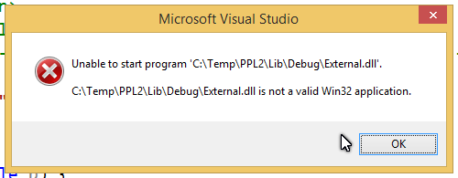
Programação C
Bibliotecas Dinâmicas (DLL) em C com Visual Studio:
Criar INTERFACE da library (file.h)
Criar IMPLEMENTAÇÂO da library (file.c)
(incluir file.h)
Compilar library
Usar a library noutro programa C
F5

Slide 11
Programação C
Criar diretoria Lib no projeto. Copiar para lá *.h, *.lib, *.dll
Indicar a Diretoria do *.h : Project Properties -> VC++ Directories -> Include Directories
Indicar a Diretoria do ".lib" : Project Properties -> VC++ Directories -> Libary Directories
Indicar nome da lib: Project Properties -> Linker -> Input -> Addicional dependencies -> nome.lib
Copiar DLL para a pasta do projeto!
Bibliotecas Dinâmicas (DLL) em C com Visual Studio:
Criar INTERFACE da library (file.h)
Criar IMPLEMENTAÇÂO da library (file.c)
(incluir file.h)
Compilar library (file.o)
Usar a library noutro programa C
(incluir file.h)

Slide 12
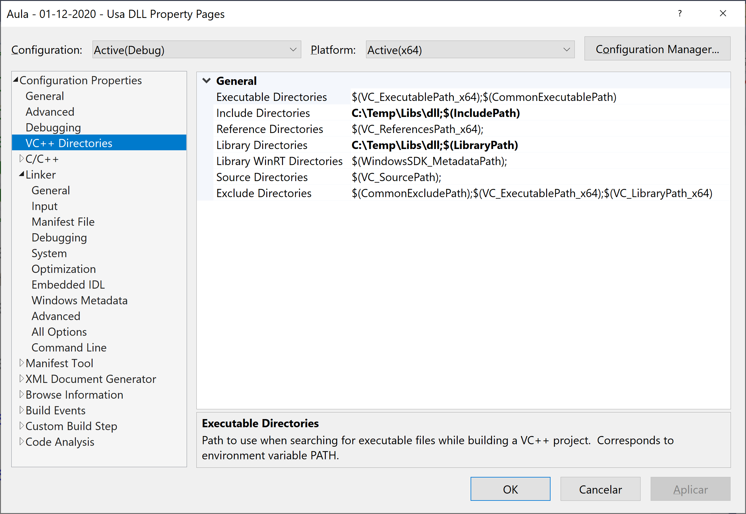
Programação C
Bibliotecas Dinâmicas (DLL) em C com Visual Studio:
Criar INTERFACE da library (file.h)
Criar IMPLEMENTAÇÂO da library (file.c)
(incluir file.h)
Compilar library (file.o)
Usar a library noutro programa C
(incluir file.h)

Slide 13
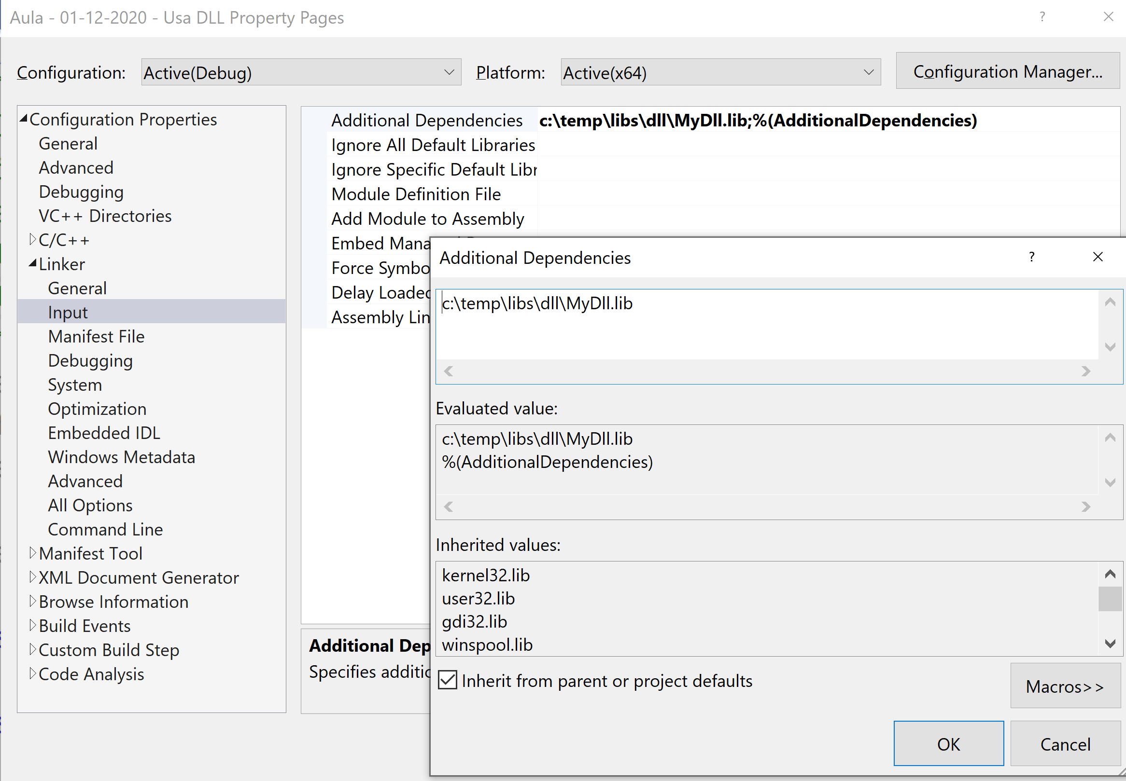
Programação C
Libraries ou bibliotecas em C com gcc:
Criar INTERFACE da library (file.h)
Criar IMPLEMENTAÇÂO da library (file.c)
(incluir file.h)
Compilar library (file.o)
Usar a library noutro programa C
(incluir file.h)

Slide 14
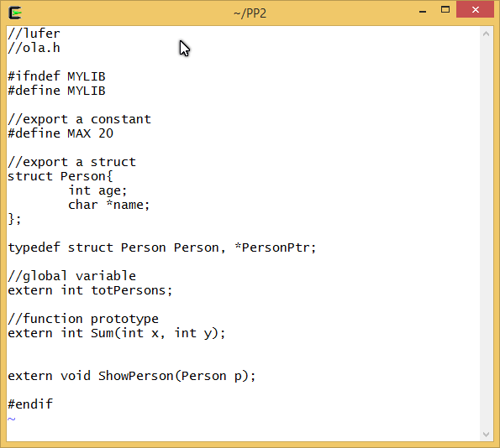
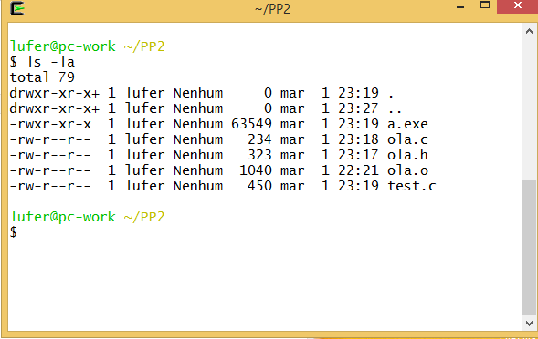
Programação C
Bibliotecas estáticas (.o) em C com gcc:
Criar INTERFACE da library (file.h)
Criar IMPLEMENTAÇÂO da library (file.c)
Compilar library (file.o)
Usar a library noutro programa C

Slide 15
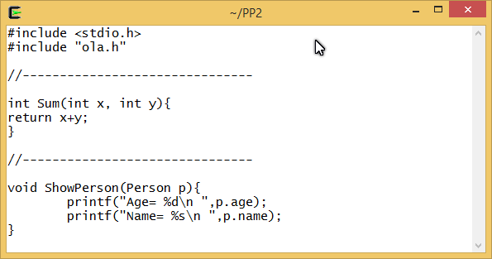
Programação C
Bibliotecas Estáticas (.o) em C gcc:
Criar INTERFACE da library (file.h)
Criar IMPLEMENTAÇÂO da library (file.c)
Compilar library (file.o)
Usar a library noutro programa C

Slide 16
Programação C
Bibliotecas Estáticas (.o) em C gcc:
Criar INTERFACE da library (file.h)
Criar IMPLEMENTAÇÂO da library (file.c)
Compilar library (file.o)
Usar a library noutro programa C
gcc –c test.c –o test.o
Ou
gcc *.c

Slide 17
Programação C
Bibliotecas Estáticas (.o) em C com gcc:
Criar INTERFACE da library (file.h)
Criar IMPLEMENTAÇÂO da library (file.c)
Compilar library (file.o)
Usar a library noutro programa C
Colocar (#include “file.h”) em todos os ficheiros .c que pretendam usar a library!
Linkar a library
gcc *.c file.o –o test.exe

Slide 18
Programação C
TARGET = prog
$(TARGET): aula.o lib.a
gcc $^ -o $@
aula.o: aula.c
gcc -c $< -o $@
#lib.a: lib1.o lib2.o
# ar rcs $@ $^
lib.a: MyLib.o
ar rcs $@ $^
MyLib.o: lib.c funcoes.h
gcc -c -o $@ $<
clean:
rm -f *.o *.a $(TARGET)
Bibliotecas Estáticas (.o) em C com gcc:
Criar INTERFACE da library (file.h)
Criar IMPLEMENTAÇÂO da library (file.c)
Compilar library (file.o)
Usar a library noutro programa C

Slide 19
Programação C
Bibliotecas Dinâmicas (.dll) em C com gcc:
Criar INTERFACE da library (file.h)
Criar IMPLEMENTAÇÂO da library (file.c)
Compilar library (file.o)
Usar a library noutro programa C

Slide 20
Programação C
Bibliotecas Dinâmicas (.dll) em C com gcc:
Criar INTERFACE da library (Funcs.h)
Criar IMPLEMENTAÇÂO da library (Funcs.c.c)
Compilar library (Funcs.o)
Usar a library noutro programa C
[Funcs.h]

Slide 21
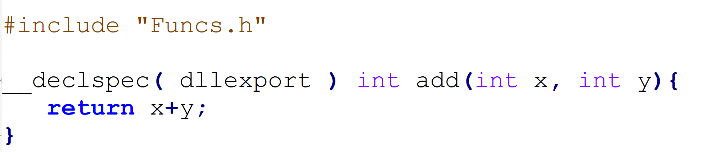
Programação C
Bibliotecas Dinâmicas (.dll) em C com gcc:
Criar INTERFACE da library (Funcs.h)
Criar IMPLEMENTAÇÂO da library (Funcs.c)
Compilar library (Funcs.o)
Usar a library noutro programa C
[Funcs.c]

Slide 22
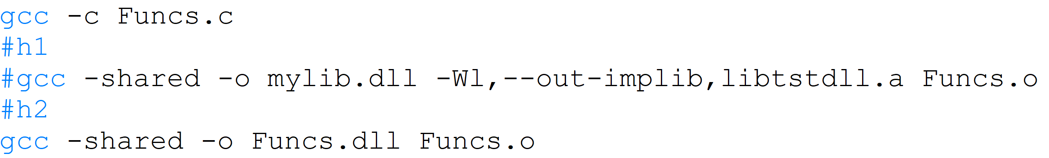
Programação C
Bibliotecas Dinâmicas (.dll) em C com gcc:
Criar INTERFACE da library (Funcs.h)
Criar IMPLEMENTAÇÂO da library (Funcs.c)
Compilar library (Funcs.dll)
Usar a library noutro programa C

Slide 23
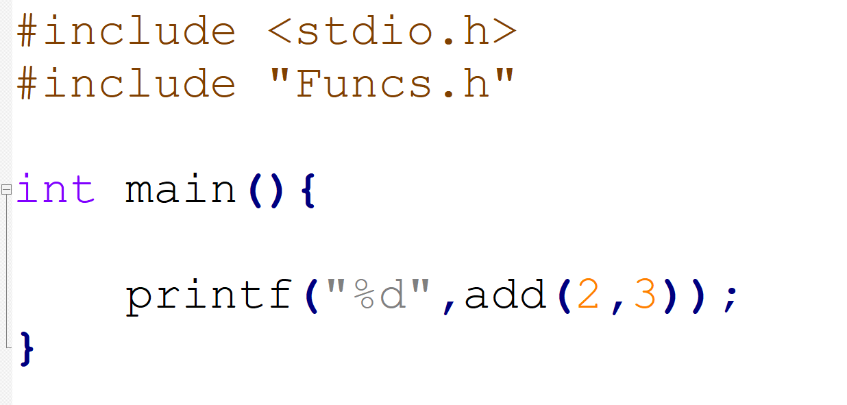
Programação C
Bibliotecas Dinâmicas (.dll) em C com gcc:
Criar INTERFACE da library (Funcs.h)
Criar IMPLEMENTAÇÂO da library (Funcs.c)
Compilar library (Funcs.dll)
Usar a library noutro programa C
Compilar Programa

Slide 24
Programação C
Referências
https://www.codeproject.com/Articles/9826/How-to-create-a-DLL-library-in-C-and-then-use-it-w
http://www.zealfortechnology.com/2013/08/create-c-program-dynamic-link-library-dll-visual-studio-2012-implicit.html
https://www.youtube.com/watch?v=Ws5AhdN0hqQ
https://www.cs.swarthmore.edu/~newhall/unixhelp/howto_C_libraries.html
https://docs.microsoft.com/en-us/cpp/build/walkthrough-creating-and-using-a-dynamic-link-library-cpp?view=vs-2017

